Slide 1
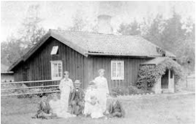
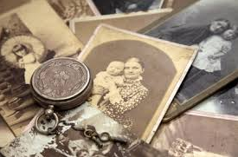
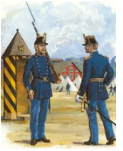

Är du intresserad av släktforskning och hembygdsforskning?

Slide 2

Är en ideell förening vars ändamål är
att stödja och stimulera intresset för
släkt- och hembygdsforskning
inom Värmland och förena dem
som delar detta intresse

Slide 3
Vår verksamhet
Bildades 1983
Cirka 1600 medlemmar
Föreningens säte är i Karlstad
Lokalgrupper i Arvika, Säffle, Kristinehamn, Sunne, Grums, Hagfors och Filipstad.
Programverksamhet med intressanta föreläsare
Forskarhjälp
Sockenombud med lokal kännedom om socknen
Medlemsträffar och medlemsresor
Medverkan vid arrangemang runt om i länet t.ex Bibliotek, Hembygdsgårdar m.m.
Tidningar från andra föreningar och organisationer, i forskarsalen på Arkivcentrum, Hööksgatan i Karlstad

Slide 4
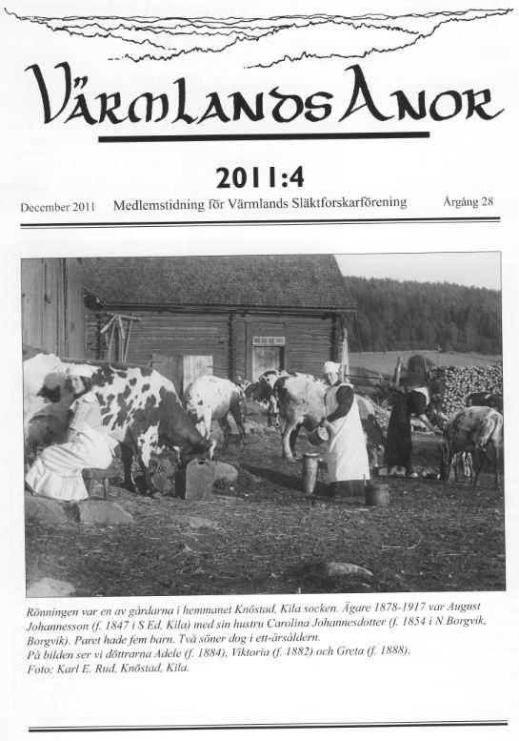
Medlemstidningen VärmlandsAnor
4 nummer per år
Artiklar om släkter och händelser
Nyheter i släktforskningen
Reportage från aktiviteter och annan information
om föreningen
Antavlor, vanligen två per nummer
Recensioner av aktuell litteratur

Slide 5
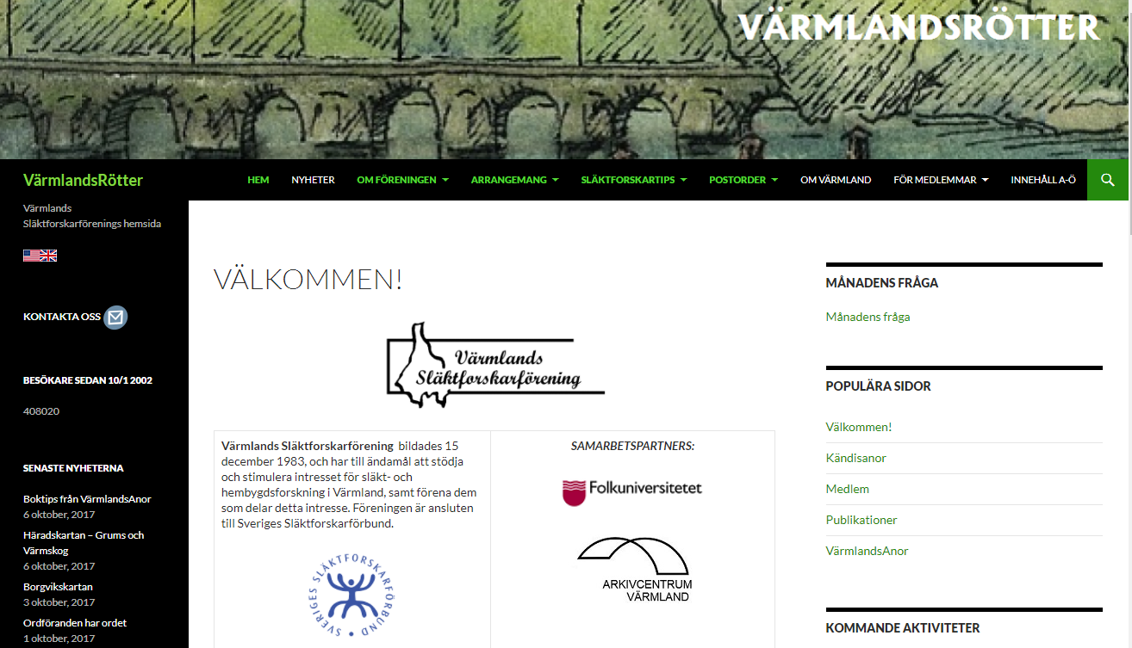
Hemsidan VärmlandsRötter
varmlandsrotter.se
Information om föreningen
Aktuella aktiviteter och nyheter
Material att ladda ner, t.ex. äldre
exemplar av vår tidning
Sockenbeskrivningar för våra 101 socknar med
geografi, historia ortsregister, kyrka, kyrkböcker m.m.
och mycket mera…

Slide 6
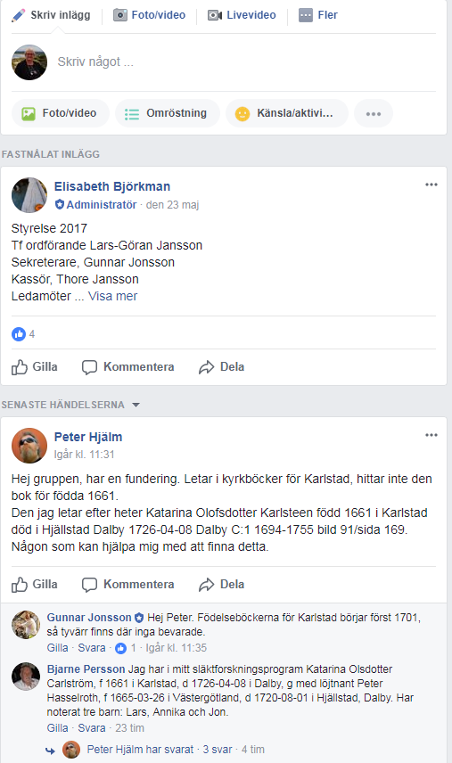
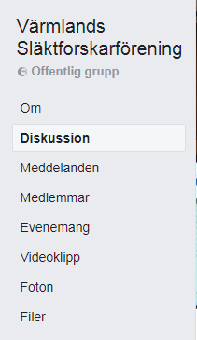
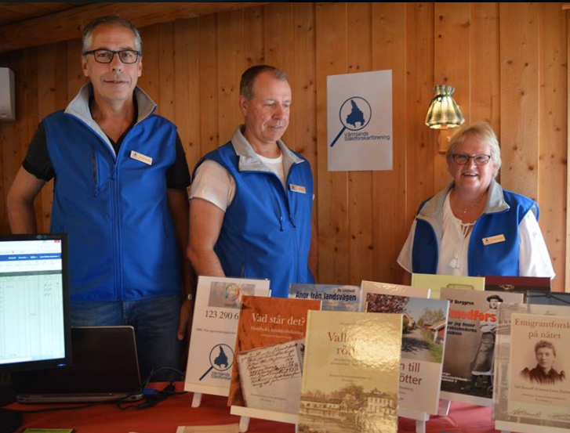
Facebooksida
Föreningsinformation
Evenemangstips
Hjälp från gruppen i släktforskarfrågor
Diskussioner
m.m.

Slide 7
Välkommen att bli medlem
Medlemsavgift
Ordinarie medlem 170 kr/år Familjemedlem 60 kr/år
Fyll i ansökningsformuläret som finns på vår hemsida
Skicka ett e-mail till: medlem@varmlandsrotter.se
Skriv en lapp med namn och adressuppgifter och skicka till:
Värmlands Släktforskarförening
c/o Elisabeth Björkman
Önnerud 161
655 91 Karlstad

